Slide 1
O carro elétrico
perspectivas, tecnologias existentes e em desenvolvimento e impactos ambientais e energéticos
Belisa Theodoro Biolcatti
Kate Moraes dos Santos
João Paulo Mendes Ferreira
Oh Sung Keum
Novembro/2011

Slide 2
Primeiros veículos elétricos surgiram no século XIX
Pesquisas de G. Trouvé, na França, em 1881, que vieram permitir a recarga das baterias
Linhas de ônibus elétricos ganhavam espaços nas ruas de Londres por volta de 1886
A construção do “Jamais Contente” pelo engenheiro belga Camille Jenatzy em 1899, um carro elétrico que alcançou a incrível velocidade, para época, de 100 km/h
Na cidade do Rio de Janeiro em 1918, foi inaugurada a linha de ônibus elétricos, pela antiga Light and Power Co. Ltd. entre a Praça Mauá e o, então existente Palácio Monroe, na outra extremidade da Avenida Rio Branco. Jornais da época referiam-se a esta novidade como “confortáveis ônibus de tração elétrica movidos a bateria, com rodas de borracha maciça, sem barulho, sem vibração, fumaça e os inconvenientes da gasolina”

Slide 3
LIMITAÇÕES E SUBSTITUIÇÃO
Sucesso iniciado com lançamento do Ford T, em 1909, que ainda contou com aperfeiçoamento da partida elétrica
Apesar das qualidades, limitações do tempo de recarga e autonomia atrapalharam o sucesso inicial
Invenção do motor à combustão interna com Nicolaus Otto em 1876, e depois com Rudolf Diesel em 1892
Entrada das grandes empresas petrolíferas para dar suporte necessário de combustíveis

Slide 4
CONSPIRAÇÕES
Até por volta de 1925, a grande maioria do transporte coletivo na Europa e na América era feita através de veículos elétricos, como os bondes
Este cenário começou a mudar em 1935, através de uma conspiração liderada pela General Motors (GM) junto com a empresa de caminhões Mack Truck, com a Firestone, a Standard Oil e a Phillips
Por meio da empresa National City Lines (NCL), financiada por essas companhias, em 40 cidades nos EUA:
Compra das linhas de bonde no país para logo em seguida interromper seu serviço
As linhas eram desmontadas e os ônibus movidos à gasolina eram colocados em seu lugar
Incendiou bondes elétricos para que eles não fossem mais usados

Slide 5
CONSEQUÊNCIAS
GM acusada de conspiração pelo governo norte-americano e declarada culpada por esse crime
Tarde demais para os bondes elétricos
Sua substituição pelos ônibus à combustão se tornou uma tendência mundial

Slide 6
MAIS CONSPIRAÇÕES
Expansão da indústria automobilística de carros movidos a gasolina pelo mundo
Thomas Ford, preocupação com problemas ambientais devido a combustíveis fósseis
Um projeto de carro elétrico desenvolvido por Thomas Ford e pelo cientista Thomas Edison, um modelo Ford T elétrico e barato
Sabotagem impediu o sucesso do projeto: as baterias, que saíam em boa condição da fábrica de Edison, em Nova Jersey, não funcionavam quando chegavam à fábrica da Ford, em Detroit
Quando a dupla tentou fazer uma bateria à prova de manipulações, para evitar a sabotagem, seus laboratórios foram destruídos por um misterioso incêndio

Slide 7
ATÉ OS DIAS DE HOJE?
Documentário “Who Killed the Electric Car” (“Quem Matou o Carro Elétrico”), de Chris Paine
O filme conta a história do carro elétrico EV1, fabricado pela GM em 1996, mas que misteriosamente foi tirado do mercado pouco tempo depois, e todas suas unidades foram destruídas
O filme, apesar de focar na história do EV1, amplia-se para a história geral dos carros elétricos, e aponta uma série de fatores e grupos (como a indústria petrolífera e o próprio governo norte-americano) como culpados pela morte do carro elétrico

Slide 8
Descrição
O veículo elétrico é um tipo de veículo que utiliza propulsão por meio de motores elétricos para transportar ou conduzir pessoas, objetos ou uma carga específica. É composto por um sistema primário de energia, uma ou mais máquinas elétricas e um sistema de acionamento e controle de velocidade ou binário. Os veículos elétricos fazem parte do grupo dos veículos denominados Zero-Emissões, que por terem um meio de locomoção não poluente, não emitem quaisquer gases nocivos para o ambiente, nem emitem ruído considerável pois são bastante silenciosos.

Slide 9
- Menos poluente e mais silencioso
- Para rodar 100 quilômetros num carro elétrico são gastos aproximadamente R$6 e, num convencional, R$20 para a mesma distância
- Aproveitamento da energia é muito maior
- Necessita de pouca manutenção
- Custo do veículo elétrico é cerca de 3 vezes mais do que um à combustão interna
- Capacidade limitada da bateria (a maioria das baterias consegue armazenar energia suficiente para cerca de 100 km)
- A bateria de chumbo-ácido tem vida útil de aproximadamente quatro anos. Seu descarte ainda é um problema do ponto de vista ecológico.
CARRO ELÉTRICO

Slide 10
CENÁRIO MUNDIAL
Nos Estados Unidos, a venda de carros elétricos híbridos já supera a marca de 400 mil, e este número cresce a cada ano, assim como na Europa
Presente no transporte coletivo, que está em ascensão
Apenas em Nova Iorque são mais de mil ônibus elétricos híbridos em circulação
Na Grande São Paulo, são mais de 50 veículos – um número ainda bem pequeno, mas suficiente para reduzir consideravelmente a emissão de gases poluentes
Com o aumento, a Europa investiu mais de U$200 milhões para criar uma rede de centros de recarga
Os carros elétricos comercializados pelo mundo são encontrados em modelos que vão do esportivo ao pequeno modelo urbano
Apesar das grandes indústrias automobilísticas estarem investindo cada vez mais nos veículos elétricos, os que já estão em circulação vem de empresas inovadoras menores e ainda pouco conhecidas:
Exemplos são as marcas Venturi, Nice Car Company, Reva Electric Car Company, Fisker Automotive, Lightning Car Company, Miles, entre outras empresas

Slide 11
CENÁRIO MUNDIAL
As pequenas empresas saíram na frente no desenvolvimento, mas as grandes indústrias também estão investindo pesado neste tipo de automóvel
A maioria das grandes empresas preferiu comprar essas empresas menores:
Ford comprou a norueguesa TH!NK
Já a Tesla Motors e a GM, preferiram desenvolver seus próprios veículos elétricos
A GM, em dezembro de 2010, lançou o Chevrolet Volt:
Apenas elétrico na locomoção e um a gasolina apenas para recarga (não é híbrido)

Slide 12
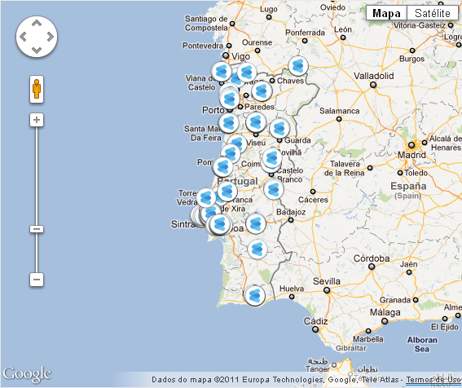
A fase piloto contempla a instalação de uma Rede Piloto com 1.300 pontos de carregamento normal e 50 pontos de carregamento rápido em espaços de acesso público em Portugal Continental

Slide 13
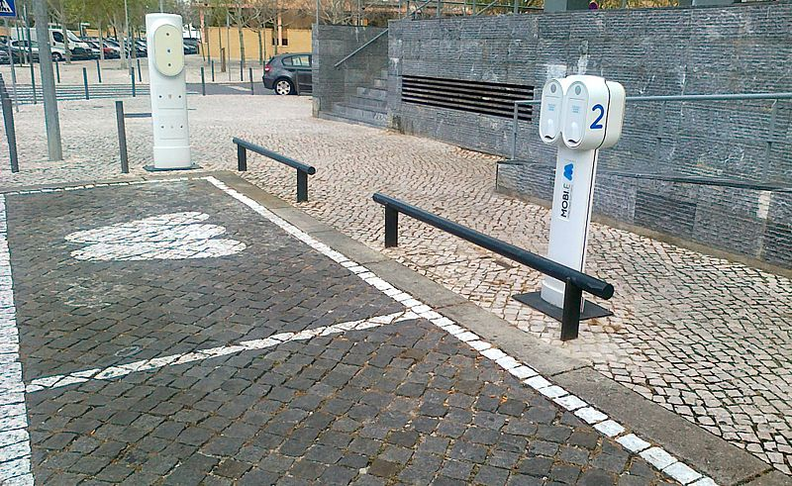
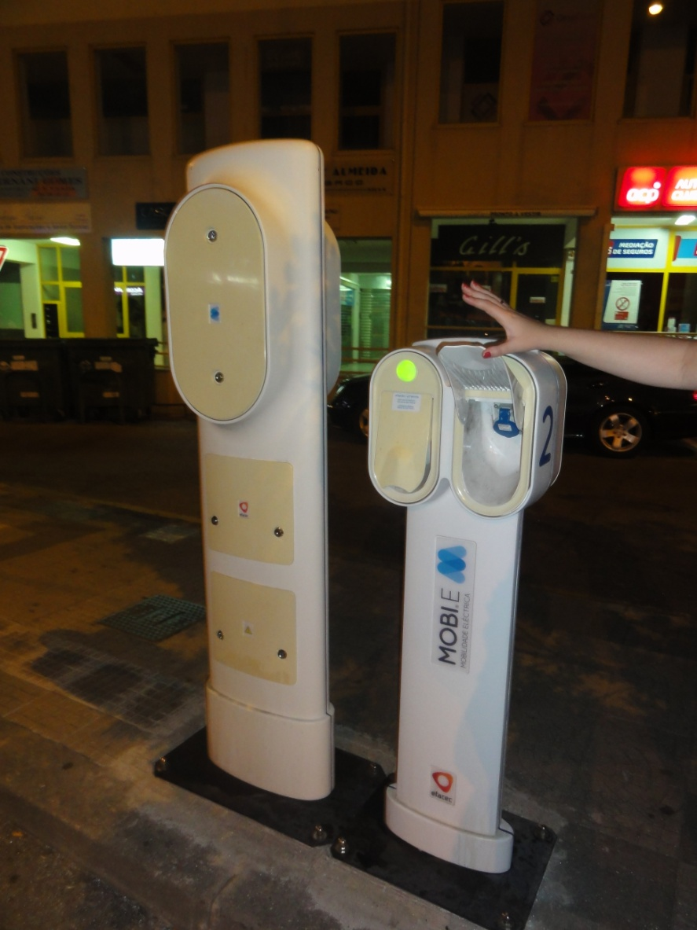
Posto de carregamento

Slide 14
CENÁRIO MUNDIAL
Nos Estados Unidos, bônus de US$5 mil para quem comprar um modelo Nissan Leaf
No Japão, incentivos fiscais e isenção de impostos
Na Noruega, gratuidade em estacionamentos no centro das cidades

Slide 15
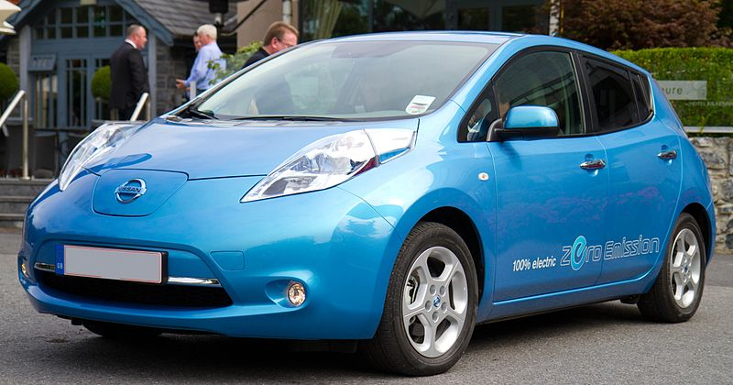
Nissan Leaf

Slide 16
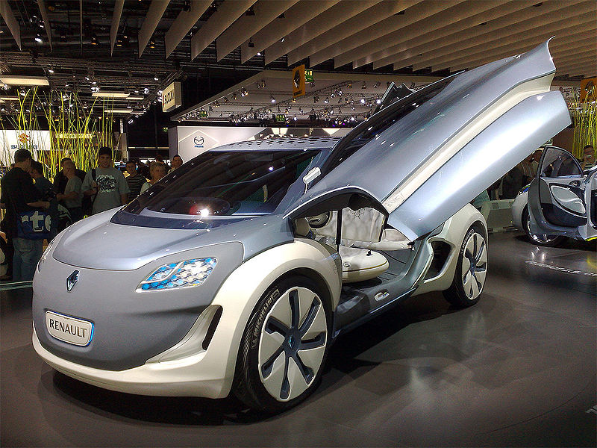
Renault Zoe

Slide 17
CENÁRIO BRASILEIRO
Dois pontos principais:
Preço
Infraestrutura
PREÇO
Ausência de incentivo governamental
35% de imposto de importação
25% de IPI
ICMS
PIS/Cofins
Apenas muita torcida e iniciativas isoladas são a realidade brasileira
INFRAESTRUTURA
Ausência da infraestrutura nas cidades
Primeiros estudos em SP
Lobby do etanol

Slide 18
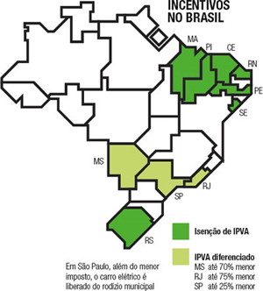
Incentivos para veículos elétricos no Brasil
IPVA - Imposto sobre a Propriedade de Veículos Automotores para veículos elétricos
Rodízio em São Paulo não se aplica a veículos elétricos
Incentivo do BNDES para ônibus elétricos
O Imposto sobre Produtos Industrializados (IPI) atribui uma alíquota mais elevada para essa classe de veículos
(Fonte: Motor Show)

Slide 19
INICIATIVAS ISOLADAS
Associação Brasileira do Veículo Elétrico possui um site com uma lista de empresas que prestam serviço de assistência técnica e manutenção de veículos elétricos

Slide 20
INICIATIVAS DE DIVULGAÇÃO NO BRASIL
Rally de VE e test drive no Michelin Challenge Bibendum
Evento do setor automobilístico que tem foco em fontes energéticas alternativas
Dois dos modelos de veículos elétricos da CPFL:
O TH!NK City (carro de passeio produzido na Noruega)
E o ARIS (projetado em parceria com a montadora EDRA Automotores)

Slide 21
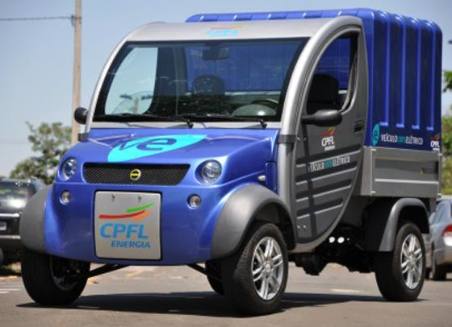
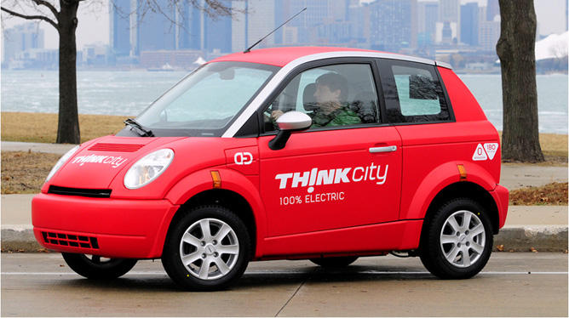
INICIATIVAS
600 kg de peso, incluindo as baterias
Transporta 2 pessoas mais 350 kg de carga na caçamba
Autonomia entre 90 e 120 km
Velocidade máxima de até 80 km/h
Aris – “picapinha”
Autonomia de 160 km por recarga
Velocidade máxima: 110 km/h
Recarga de 8 horas em tomada comum
Possui air bag e freios ABS
Th!nk

Slide 22
INICIATIVAS
Programa de Veículos Elétricos da CPFL Energia inclui as frentes:
• ARIS → 2010 recebeu a homologação do Denatran. Com 4 unidades e em parceria com os Correios está testando entregas de Sedex em um bairro de Campinas (SP)
• TH!NK City → veículo de passeio fabricado pela norueguesa TH!NK, em parceria de exclusividade. A empresa importou três modelos
• Palio Weekend (parceria com Fiat e Itaipu)
• Protótipo de posto de recarga → implantou em Campinas para testar a viabilidade de recarga de baterias para veículos elétricos e plug-in em locais públicos

Slide 23
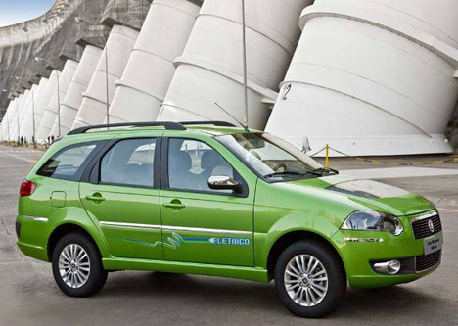
INICIATIVAS
Parceria:

Slide 24
Dispõe de dois protótipos de veículos elétricos
O objetivo principal do projeto é desenvolver um protótipo de veículos movido exclusivamente à energia elétrica e tornar sua utilização viável economicamente, tecnicamente e ambientalmente
Os objetivos potenciais do projeto são:
Aperfeiçoar o veículo elétrico
Redução dos custos de fabricação
Preservação do meio ambiente
Transferência de know-how
Desenvolvimento de pesquisas
Capacitação de profissionais
Utilização do veículo elétrico na própria frota
Produção do veículo elétrico em escala industrial
Geração de empregos
Crédito de carbono
Parceria:

Slide 25
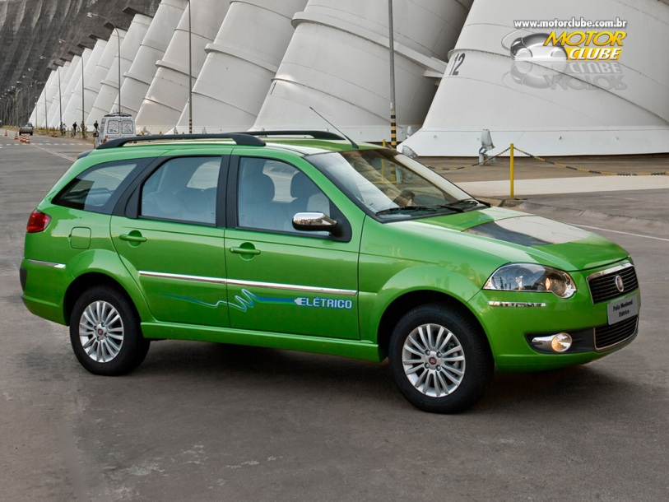
INICIATIVAS
Recarga: 9 horas, em tomada comum
Capacidade de carga: 400kg
Peso: 1350kg
Valor do quilômetro rodado: R$ 0,07
R$189 por mês (30 dias e recarga diária)
Palio Weekend

Slide 26
O motor elétrico é refrigerado a água, o que permite uma redução significativa de suas dimensões e peso
O torque é equivalente ao de um carro 1.0 a combustão interna
A seguir algumas características de desempenho:
Velocidade máxima: 110 km/h
Autonomia: 120 km
Aceleração 0 a 50 km/h: em 7 segundos
Aceleração 0 a 100 km/h: em 28 segundos
Parceria:

Slide 27
NOVAS TECNOLOGIAS
Níquel Manganês Cobalto (NMC)
Jun/2011: Foi realizada uma demonstração da montagem do primeiro protótipo de bateria de Lítio com química tipo NMC no Brasil. O trabalho entre CPFL, Edra, CEGASA e Electrocell (primeira produção no Brasil)
Out/2011: Nissan divulgou que a próxima geração da pilha de célula de combustível, equipamento usado para alimentar motores de veículos elétricos, recebeu grandes melhorias. Aponta agora uma bateria 2,5 vezes mais potente do que a lançada em 2005, que desenvolve 2,5 kW por litro

Slide 28
NOVAS TECNOLOGIAS
Níquel Manganês Cobalto (NMC)
Os carros elétricos no Salão de Frankfurt:
Podemos destacar:
Pneus para veículos elétricos: Continental e Michelin desenvolveram pneus específicos, reduzindo a resistência ao rolamento, com o objetivo de aumentar a autonomia do veículo
Gerenciamento de temperatura: HS Systemtechnik e Konvekta mostraram tecnologias distintas, mas que visam o controle de temperatura das baterias de íon-lítio, aumentando o tempo de vida útil
Navegador GPS: TomTom International desenvolveu um navegador exclusivo para veículos elétricos, que considera as características do veículo para traçar a melhor rota de destino

Slide 29
NOVAS TECNOLOGIAS
Níquel Manganês Cobalto (NMC)
Os carros elétricos no Salão de Frankfurt:
A empresa SB LiMotive declarou que empenhará seus esforços no desenvolvimento de baterias de lítio-ar, que terá dez vezes mais energia específica do que as atuais baterias de íon-lítio. Cientistas alemães (KIT), afirmam que os custos para fabricação de baterias podem ser reduzidos pela metade até 2018.

Slide 30
TRANSFORMAÇÃO: COMBUSTÃO INTERNA PARA ELÉTRICO
Sites ensinam como fazer a conversão, indicam como e onde adquirir as peças necessárias
Existem kits de conversão à venda em lojas especializadas
Basicamente escolhe-se a voltagem em que o sistema vai funcionar (geralmente entre 96 e 192 volts) para definir o número de baterias que o carro vai precisar e qual o tipo de motores e reguladores que serão usados
Escolher o tipo de bateria: chumbo-ácido marítimas de ciclo profundo (as mais fáceis de encontrar), baterias de carrinho de golfe ou baterias seladas de alto desempenho
São removidos o motor, o tanque de combustível, o sistema de escapamento, a embreagem e, às vezes, o radiador do carro plataforma
Para finalizar, são instalados no veículo uma placa adaptadora à transmissão, um motor elétrico, regulador, baterias e sistema de recarga
Comum e muito praticada nos Estado Unidos e na Europa (no Brasil em escala bem pequena)
Conversão padrão com peças novas custa entre R$ 10 mil e R$ 20 mil
Pode vir a ser compensado com a economia conseguida com um veículo elétrico, fora as outras vantagens já mencionadas

Slide 31
PROJETO DE LEI de isenção de ipi
Projeto de lei no Congresso para isenção de IPI para veículos elétricos e híbridos
Isenção por 10 anos para híbridos e elétricos de fabricação nacional
Veículos contemplados:
Transporte de até 8 pessoas
Transporte de mercadoria
Ambulâncias
Motocicletas
Partes e acessórios

Slide 32
Preocupação ambiental
Implantação de mobilidade sustentável essencial na corrida tecnológica na substituição de fontes de energia
Reduz poluição local do ar
Emissões reduzidas: CO₂, CO, SOx, NOx, MP, aldeídos
Reduz poluição sonora
Combinação de motores eleva a eficiência: 25 km com 1 litro de gasolina

Slide 33
PERSPECTIVAS e conclusão
Incentivo governamental tornaria preços viáveis
Movimentação do governo a passos lentos
Participação do BNDES
Receita Federal não tem nenhum estudo sobre tributos
Sem previsão para redução de impostos para carros elétricos importados
Instalação lenta de infraestrutura

